Slide 1
НОВОГОДНЯЯ СКАЗКА
2021
Группа №8 «Веснушки»
КАРТАШОВА Т. М. МАВРИНА И. Н. воспитатели высшей кв. категории

Slide 2
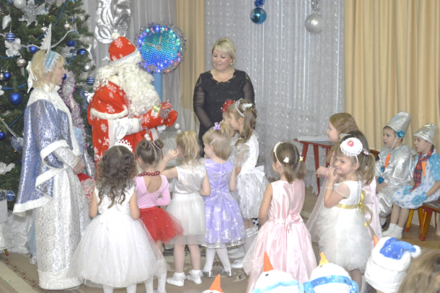
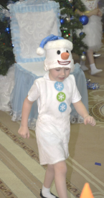
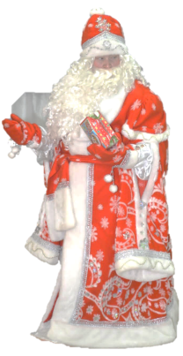
Пришла зима веселая С коньками и салазками,
С лыжнею припорошенной, С волшебной
старой
сказкою….

Slide 3
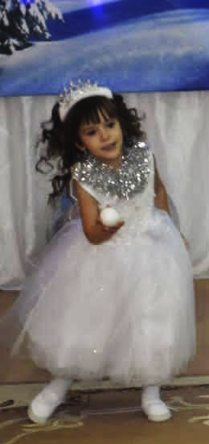
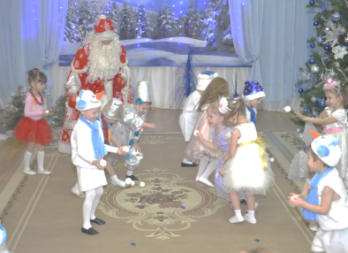
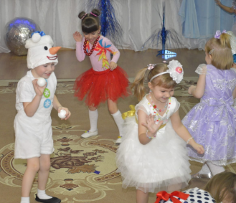
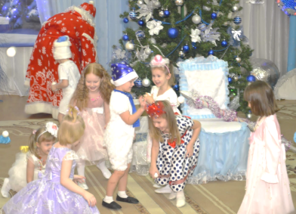
В шубках ёлочки-подружки,
В шапках старые пеньки.
Не нужны зимой игрушки:
Мы пойдём играть в снежки!

Slide 4
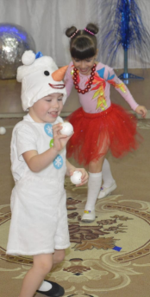
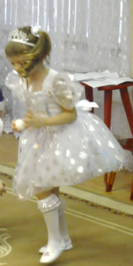
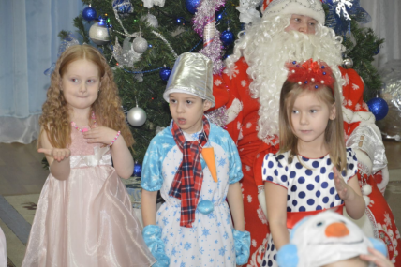
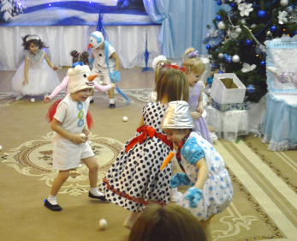
Белые снежинки,
Легкие пушинки, Словно искорки горят
На ладонях у ребят. И мгновенно тают, Но не улетают.

Slide 5
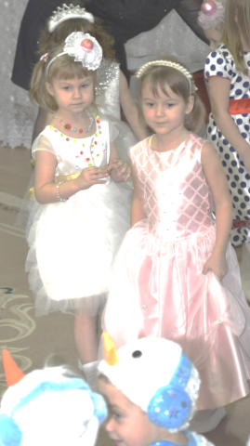
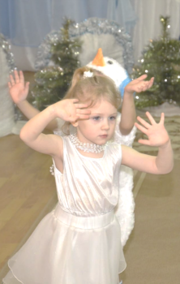
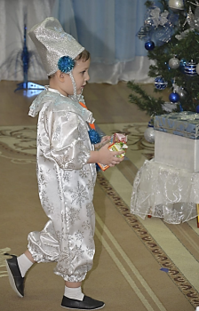
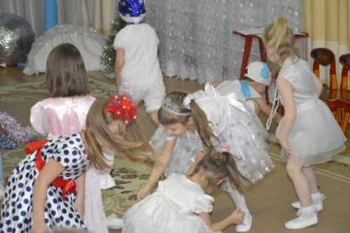
Давай, дружок, смелей, дружок
Кати по снегу свой снежок.
Он превратится
В снежный ком,
И станет ком снеговиком.

Slide 6
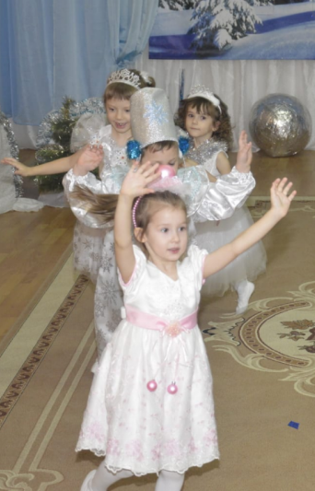
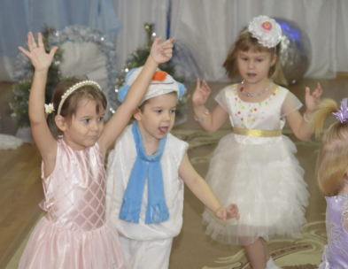
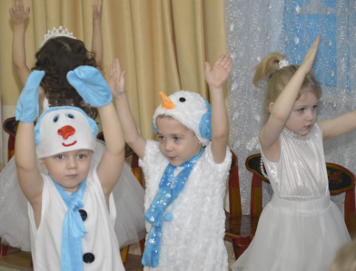
От зари и до зари
Славят зиму снегири.
Дед Мороз, как маленький,
Пляшет у завалинки.
А я тоже могу
Так плясать на снегу

Slide 7
Спасибо за внимание...

